Slide 1

Σεξουαλική κακοποίηση
Επιμελεια-Παρουσιαση:
Γκοργκολησ συμεων εκπαιδευτικοσ
Αντωνιαδη αθηνα κοινωνικη λειτουργοσ
Ευγενια μαρουση ψυχολογοσ

Slide 2

Είδη κακοποίησης
Σωματική
Ψυχολογική
Παραμέληση παιδιού
Σύνδρομο του αμέτοχου θεατή
Σεξουαλική
Παιδική εργασία

Slide 3

ορισμός
Σύμφωνα με τον Παγκόσμιο Οργανισμό Υγείας, η σεξουαλική κακοποίηση αφορά τη συμμετοχή του παιδιού σε πράξεις με σεξουαλικό περιεχόμενο υποκινούμενες από τον ενήλικα που συνήθως έχει σχέση φροντίδας ή οικειότητας με το παιδί και οι οποίες έχουν σκοπό την σεξουαλική διέγερση ή και ικανοποίηση του ενήλικα.
Σημαντικό στοιχείο που πρέπει να τονιστεί είναι ότι στο παιδί είτε ασκείται σχέση εξουσίας από το ενήλικο άτομο είτε σχέση αδιαπραγμάτευτου σεβασμού (γονιός, εκπαιδευτικός, συγγενής, ιερέας, ενήλικας οικογενειακός φίλος κοκ.)

Slide 4
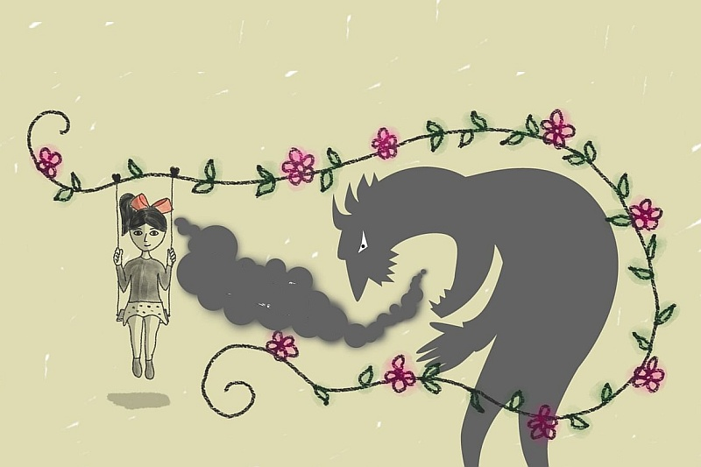
Ορισμός
Σεξουαλική κακοποίηση είναι ο εξαναγκασμός σε ερωτική πράξη χωρίς την θέληση του ενός, αλλά και οποιαδήποτε λεκτική ή σωματική συμπεριφορά σεξουαλικού χαρακτήρα που προσβάλλει το άτομο.
Δυστυχώς υπάρχουν αρκετά περιστατικά όπου τα θύματα δεν αναφέρουν τον εξαναγκασμό στον οποίο έχουν υποκύψει λόγω φόβου. Τα περισσότερα θύματα είναι γυναίκες και αντιμετωπίζονται με δυσπιστία ακόμη και στις μέρες μας. Δεν είναι λίγες οι φορές που θεωρούνται υπεύθυνες από την κοινωνία αλλά ακόμη και οι ίδιες πολλές φορές κατηγορούν τους εαυτούς τους για το συμβάν. (Κωστελίδου, 2001)

Slide 5

αίτια
Σύμφωνα με κοινωνιολογική ερμηνευτική προσέγγιση ένα αίτιο του φαινομένου είναι οι αλλαγές του θεσμού της οικογένειας σε συνδυασμό με αλλαγές που χαρακτηρίζουν την σεξουαλικότητα και την σεξουαλική συμπεριφορά στην σύγχρονη κοινωνία (κοινωνικά πρότυπα βίας, εξουσιασμού, ανδρικής κυριαρχίας συνοδευόμενα από κοινωνική απομόνωση, σύγχυση και ακύρωση ρόλων ακόμη και προσδοκιών στην σεξουαλική συμπεριφορά).

Slide 6
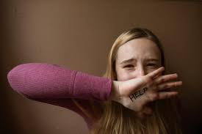
Συχνότητα
Τα ποσοστά συχνότητας του φαινομένου ποικίλουν ανά χώρα.
Στην Ελλάδα σύμφωνα με έρευνα του «Ινστιτούτου Υγείας του Παιδιού», 2 στα 10 παιδιά θα αναφέρουν ότι έχουν υποστεί μια εμπειρία σεξουαλικής βίας κατά την διάρκεια της ζωής τους. (επιδημιολογική έρευνα BECAN,2013)

Slide 7
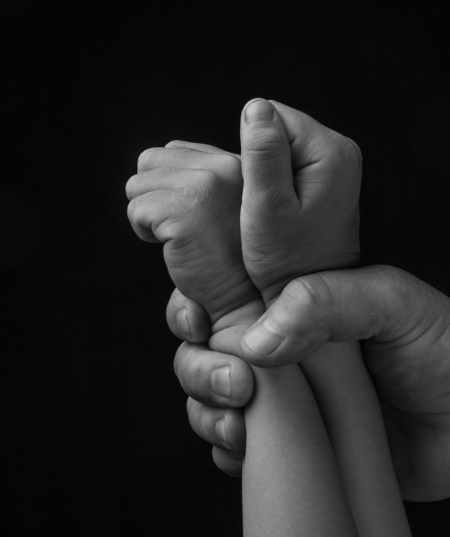
Προφίλ δραστών
Οι θύτες συνήθως εμφανίζουν:
Αυταρχικότητα προσπαθώντας να δείξουν ότι αξίζουν
Χρησιμοποιούν συχνά την βία θέλοντας να δείξουν τον ανδρισμό τους.
Έχουν κτητική συμπεριφορά
Διακατέχονται από αισθήματα παθολογικής ζήλιας
Πολλοί εμφανίζουν διαταραχές προσωπικότητας
Κάποιοι έχουν υπάρξει θύματα ή μάρτυρες βίας στην πατρική τους οικογένεια(Αρμένη, 2003)

Slide 8
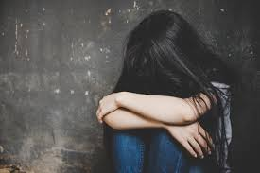
Συνέπειες
Τα θύματα υφίστανται σοβαρό ψυχολογικό τραυματισμό. Συνήθως, περνούν από 3 φάσεις μετά την τραγική εμπειρία:
Στην Α΄φάση υπάρχει έντονη συναισθηματική και ψυχολογική αναστάτωση. Τα θύματα κρατούν μυστικό τον βιασμό και νιώθουν θλίψη και αγωνία.
Στην Β΄φάση τα θύματα προσπαθούν να ξεχάσουν και να το ξεπεράσουν δικαιολογώντας την πράξη του δράστη και ενοχοποιώντας τους εαυτούς τους.
Στην Γ΄φάση αισθάνονται κατάθλιψη και την ανάγκη να μιλήσουν σε κάποιον. Επίσης παύουν να δικαιολογούν τον δράστη .

Slide 9


Ενέργειες από επαγγελματίες
Ο πρώτος επαγγελματίας όπου το παιδί ή ο έφηβος θα αποκαλύψει την σεξουαλική παραβίασή του μπορεί να εκπροσωπεί οποιοδήποτε κλάδο. Είναι κάθε άτομο που μπορεί να εμπνεύσει την εμπιστοσύνη ενός παιδιού και μπορεί να είναι εκπαιδευτικός, κοινωνικός λειτουργός, ψυχολόγος, παιδίατρος, αστυνομικός, νοσηλευτής κοκ.
Αν διαπιστωθούν από τον επαγγελματία σημάδια κάθε είδους σεξουαλικής παραβίασης του παιδιού οφείλει να ενημερώσει τους αρμόδιους φορείς είτε επώνυμα είτε ανώνυμα.

Slide 10

Αρμόδιοι φορείς για καταγγελίες
Μπορείτε να απευθυνθείτε:
στον Συνήγορο του Παιδιού, που λειτουργεί στο πλαίσιο του Συνηγόρου του Πολίτη και μπορεί να παρέμβει όταν παραβιάζονται τα δικαιώματα των παιδιών με σκοπό να ληφθούν μέτρα προστασίας τους.
 210 7289744 και 800.11.32000 (9πμ-3:30μμ)
Δ/νση Κοινωνικής Προστασίας & Δημόσιας Υγείας Δήμου Αγρινίου (Ομάδα Προστασίας Ανηλίκων) 2641363406 -410 ακόμη και τηλεφωνικά και ανώνυμα.
Εθνική Γραμμή Παιδικής Προστασίας 1107

Slide 11

Αρμόδιοι φορείς για καταγγελίες
«Χαμόγελο του παιδιού» Εθνική Γραμμή 1056 και για τον Δήμο Αγρινίου (Καλύβια) 26410 95473 όπου μπορεί να μιλήσει σε ψυχολόγο ή σε κοινωνικό λειτουργό.
Εισαγγελέα ανηλίκων είτε επώνυμα είτε ανώνυμα.
ΚΕΔΑΣΥ Αιτ/νίας τηλ: 26310 55077 26310 55063

Slide 12
Πηγές:
Ινστιτουτο Υγειασ του παιδιου, aθηνα, 2013
Psy-dictyo.gr

